Slide 1
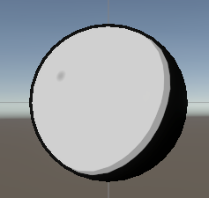
アウトライン
トゥーンシェーダーにはアウトラインがあると見栄えが良くなります。
その場合、
・トゥーンシェーダーで描画
・アウトラインを描画
この２つのプロセスが必要になります。

Slide 2
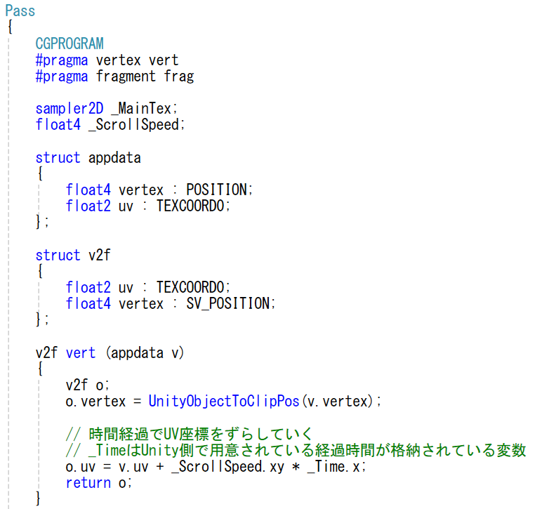
アウトライン
これまでシェーダーのプログラムはPassブロックに書きました。
つまりPassブロックが複数あれば、
複数の描画処理を１つのシェーダーファイルに書くことができます。

Slide 3
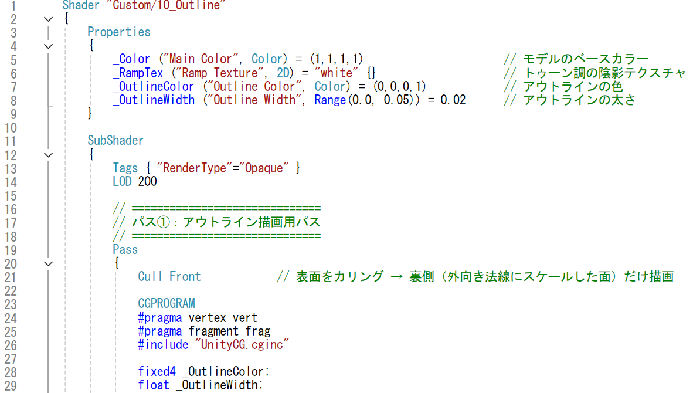
アウトライン
Outline.shaderを追加して書きます。

Slide 4
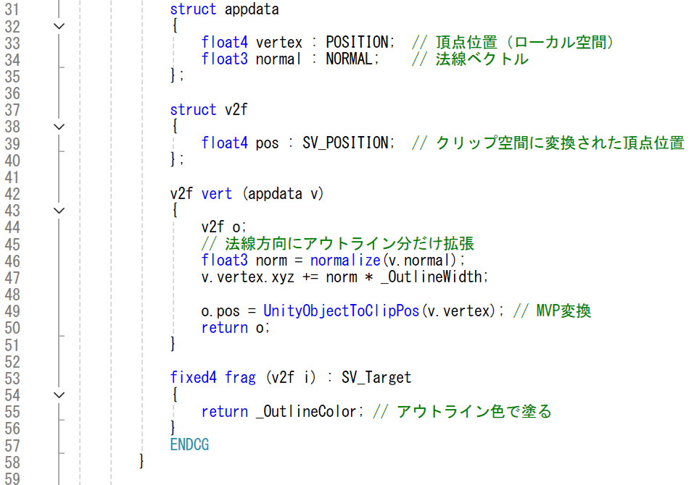
アウトライン
Outline.shader（その２）

Slide 5
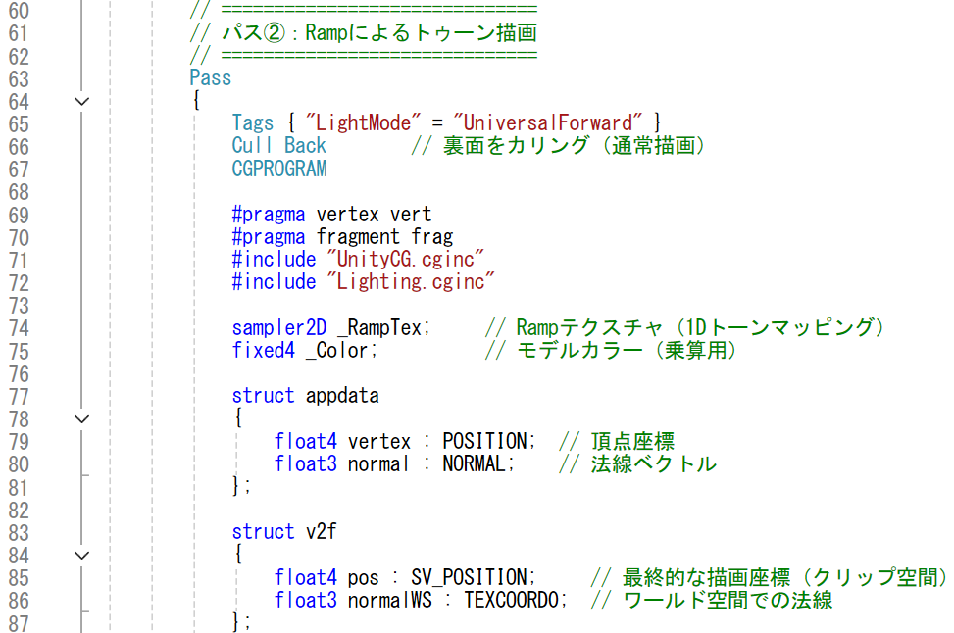
アウトライン
Outline.shader（その３）※前回のRampToonと一緒

Slide 6
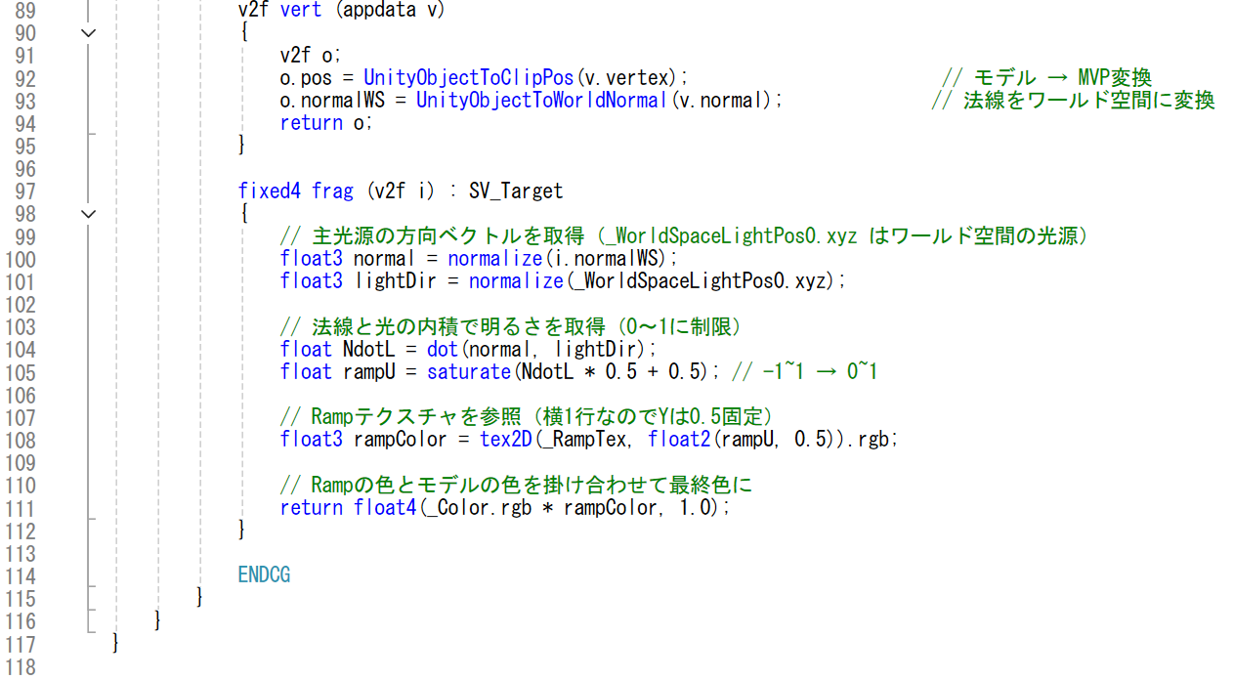
アウトライン
Outline.shader（その４） ※前回のRampToonと一緒

Slide 7
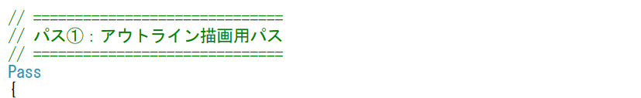
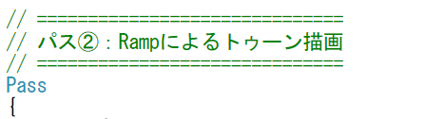
アウトライン
このようにPassを複数用意して描画処理を分けることもできます。
上から順に描画されるので気を付けましょう。
■今回の描画順
アウトライン→トゥーン

Slide 8
アウトライン
アウトラインの仕組みはとてもシンプルです。
（天球の授業を思い出しながら見てみよう）
モデルに対して
少しだけ拡大したものを描画する。
ただしこのままだと
アウトラインに覆われてしまうので
アウトラインは裏面だけ描画する

Slide 9
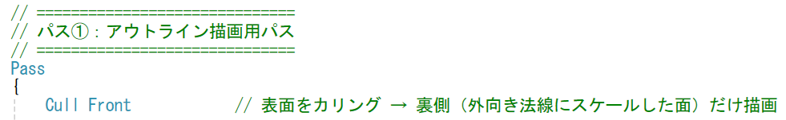
アウトライン
Cull Frontと書くと、表面の描画をしなくなります。

Slide 10
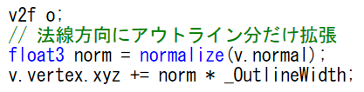
アウトライン
拡大したい場合は頂点を法線の方向にずらせばOKです

Slide 11
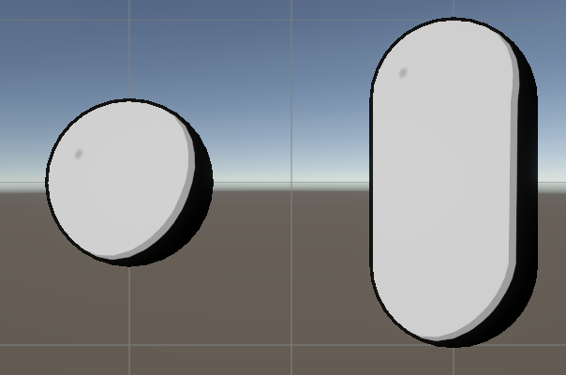
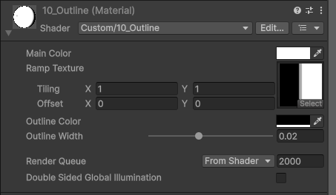
アウトライン
マテリアルを追加して適用しましょう。

